Slide 1


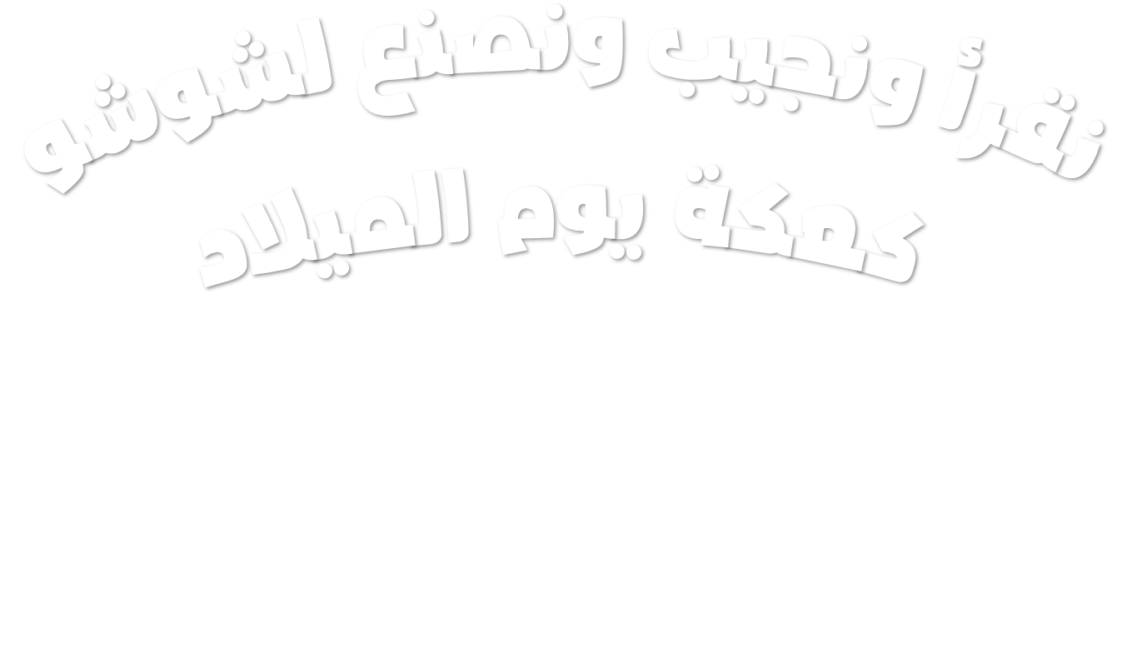



مراجعة قبلية

Slide 2
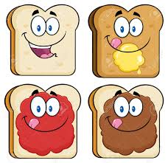

مراجعة قبلية
أقرأ الجملة التالية واختر الصورة الدالة عليها :
خُــبْـزٌ و زُبْــدَةٌ .
3
2
1

Slide 3
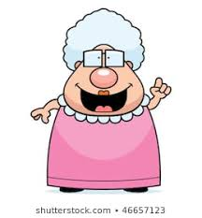
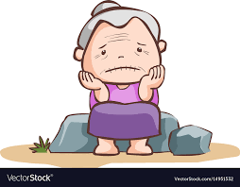
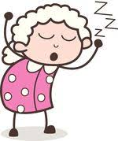
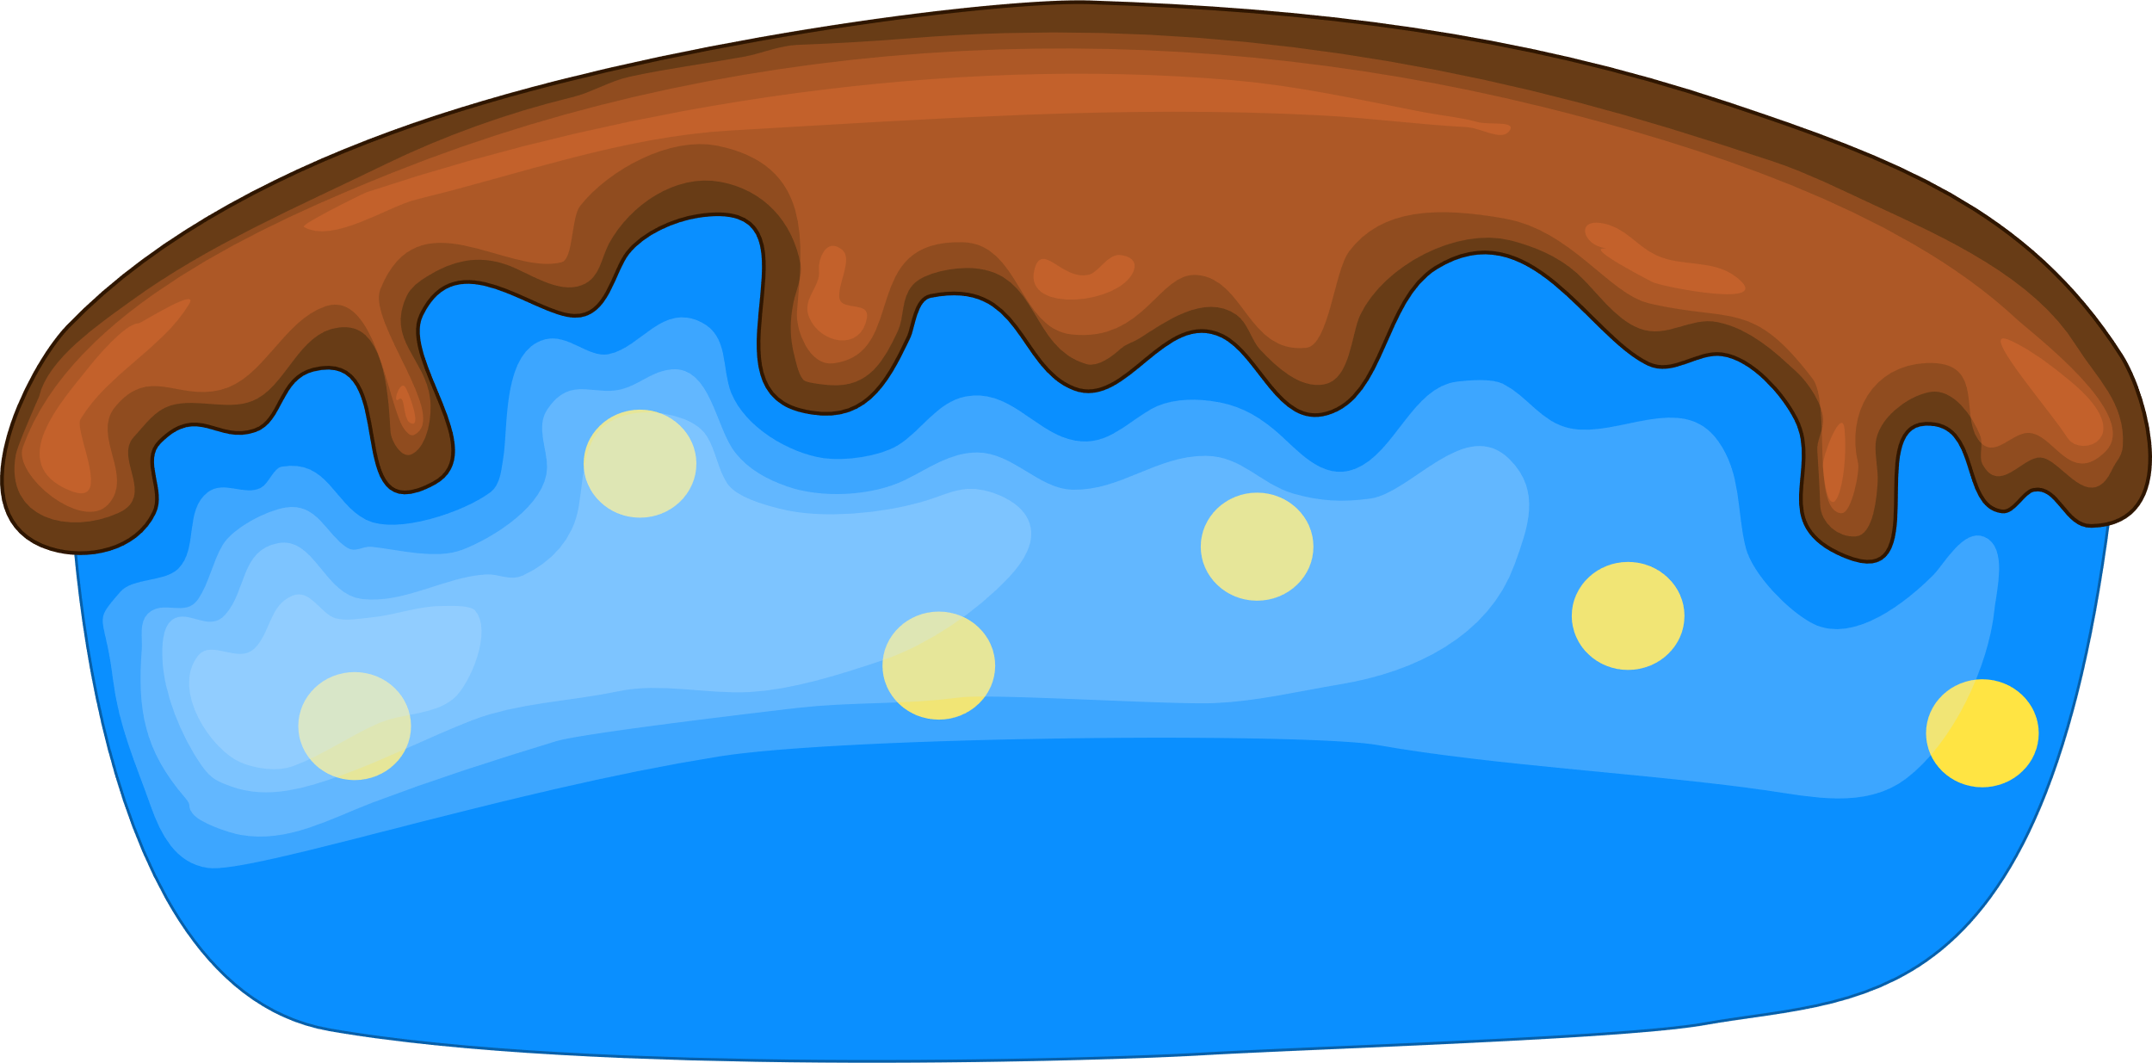
مراجعة قبلية
أقرأ الجملة التالية واختر الصورة الدالة عليها :
جَـدَّتــي حَــزيــنَــةٌ .
3
2
1

Slide 4




مراجعة قبلية
أقرأ الجملة التالية واختر الصورة الدالة عليها :
زِرٌّ أزْرَقٌ .
3
2
1

Slide 5
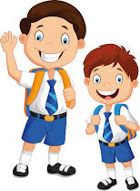
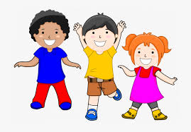


مراجعة قبلية
أقرأ الجملة التالية واختر الصورة الدالة عليها :
خَرَجَ بَـدْرٌ مَـعَ جابِـر .
3
2
1

Slide 6
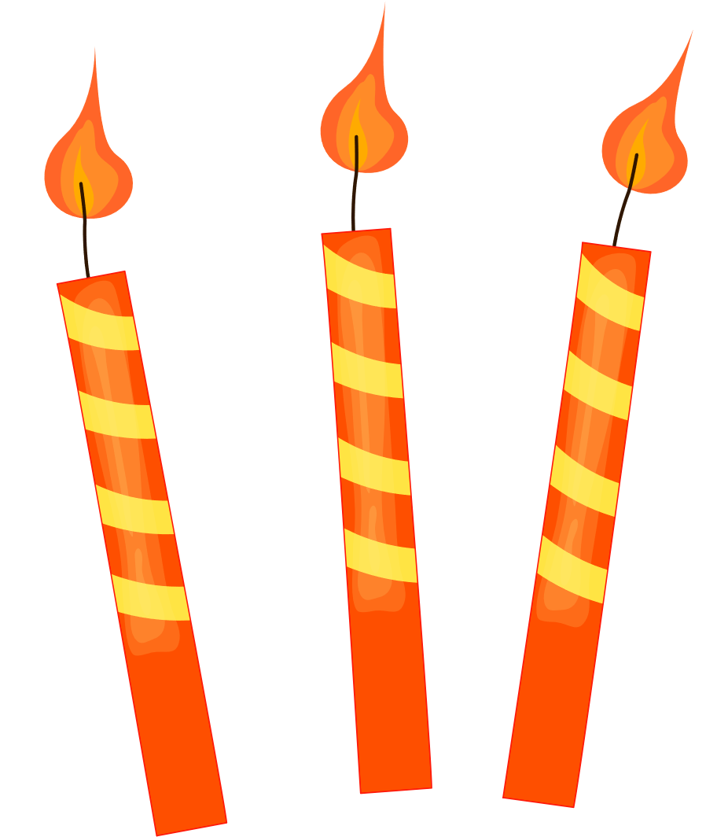
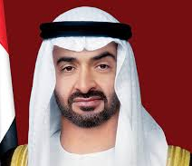
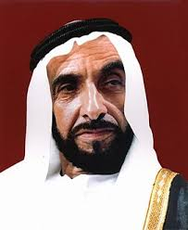
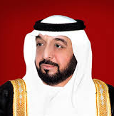
مراجعة قبلية
أقرأ الجملة التالية واختر الصورة الدالة عليها :
أُحِــبُّ زايِــدَ الْــخَـيْـر .
3
2
1

Slide 7
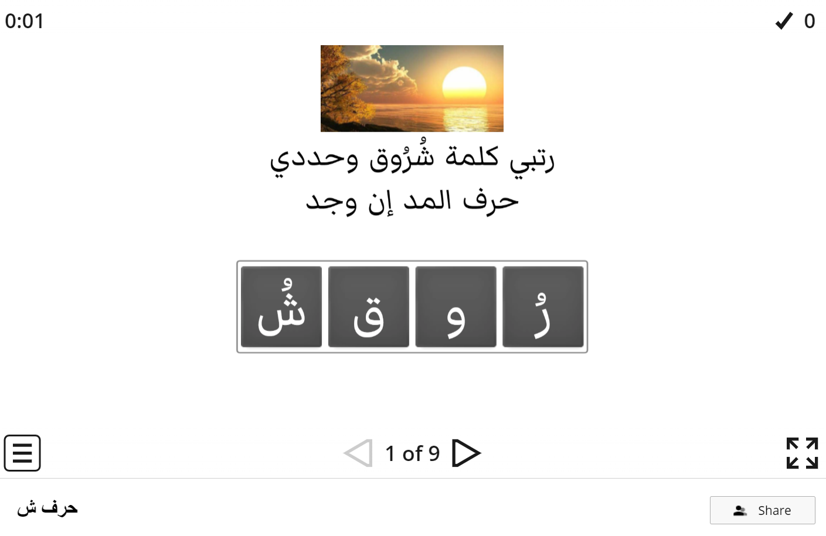


التهيئة
https://wordwall.net/resource/8082745

Slide 8
الأهداف
يركب المتعلم الكلمات من المقاطع والحروف .
يقرأ المتعلم الكلمات قراءة صحيحة .
يكتب المتعلم الكلمات كتابة صحيحة .
يحلل المتعلم الكلمات إلى المقاطع والحروف .

Slide 9
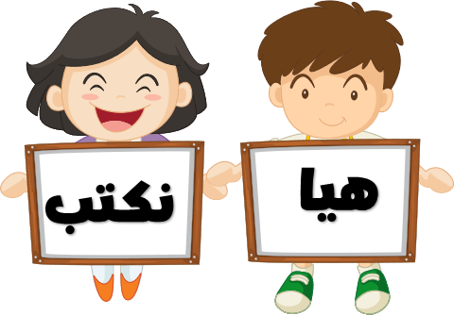
اقرأ الأصوات التالية وركب الكلمة :
عرض الدرس
ـرَ
شَـ
دَ

Slide 10
اقرأ الأصوات التالية وركب الكلمة :
عرض الدرس
ـجـَ
ـرٌ
شَـ

Slide 11
اقرأ الأصوات التالية وركب الكلمة :
عرض الدرس
تٌ
ـشَـ
حَـ
ـرا

Slide 12
اقرأ الأصوات التالية وركب الكلمة :
عرض الدرس
شِـ
ـدٌ
را

Slide 13
عرض الدرس
اقرأ الكلمة وقطها إلى مقاطع :
ــخٌ
شَـيْـ

Slide 14
عرض الدرس
اقرأ الكلمة وقطها إلى مقاطع :
رِ
بٌ
شا

Slide 15
عرض الدرس
اقرأ الكلمة وقطها إلى مقاطع :
ـدٌ
ـديـ
شَـ

Slide 16
عرض الدرس
اقرأ الكلمة وقطها إلى مقاطع :
رٌ
ـرا
أَشْـ

Slide 17
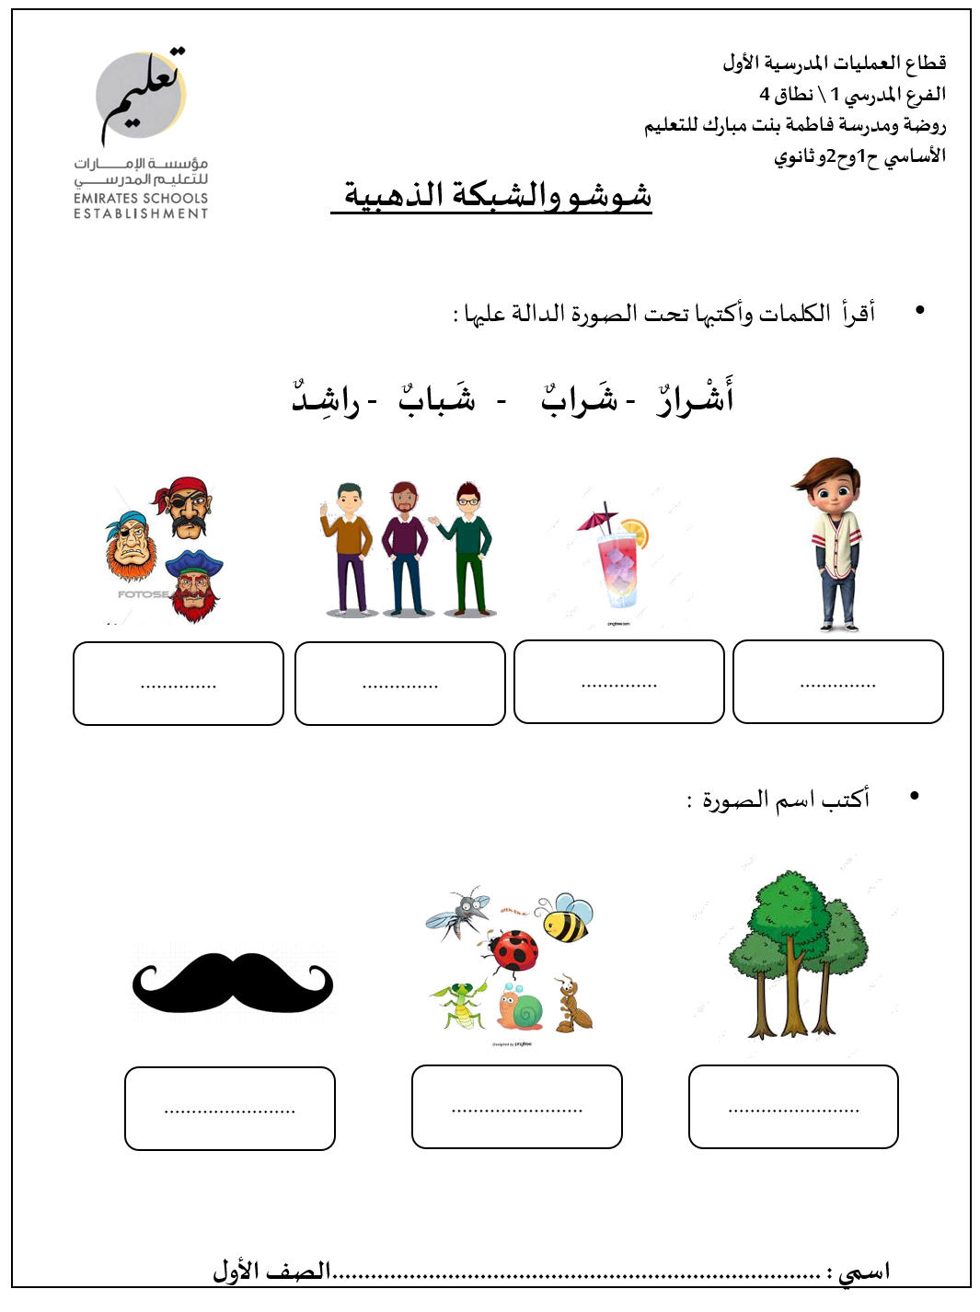
تقويم ختامي

